Slide 1
HİPERTANSİYON
ARŞ. GÖR. DR. SELMAN DEMİRCİ
KTÜ TIP FAKÜLTESİ AİLE HEKİMLİĞİ ANABİLİM DALI
08.11.2016

Slide 2
Sunum Planı
Amaç
Öğrenim Hedefleri
Epidemiyoloji
Tanım
Kan Basıncı Düzeyine Göre Sınıflandırma
Tıbbi Öykü
Etiyolojik Sınıflandırma
Laboratuar Tetkikleri
Tedavi
Takip

Slide 3
Amaç
Hipertansiyon tanısı, tedavi ve takibi ile ilgili bilgi vermek

Slide 4
Öğrenim Hedefleri
Hipertansiyon tanısında kullanılan JNC 8 ve ESC-ESH sınıflandırmasını sayabilmek
Sekonder hipertansiyon sebeplerini sayabilmek
Standart Kan basıncı ölçümü yapabilmek
Kan Basıncı yüksekliği olan hastalarda istenmesi gereken laboratuvar tetkiklerini sayabilmek
Farmakolojik tedaviye başlanacağında önerilen 5 antihipertansif ilaç grubunu sayabilmek
İlaç uyumu ve kontrol oranlarının yükseltilmesi için Uzlaşı Raporunda belirtilen önerileri sayabilmek

Slide 5
Epidemiyoloji
Hipertansiyon ve hipertansiyonun getirdiği sorunlar tüm dünyada yaklaşık bir milyardan fazla kişiyi ilgilendirmektedir.
Hipertansiyon komplikasyonları dünyada her yıl 9.4 milyon ölüme neden olmaktadır.
Kalp hastalıklarına bağlı ölümlerin %45’inden,
İnmeye bağlı ölümlerin %51’inden hipertansiyon sorumludur.

Slide 6
Epidemiyoloji
Dünyada hipertansiyon prevalansı
  %35–46
Türkiye’de hipertansiyon prevalansı (PatenT2-2012 )
  %30.3
    Kadınlarda %32.3
    Erkeklerde %28.4

Slide 7
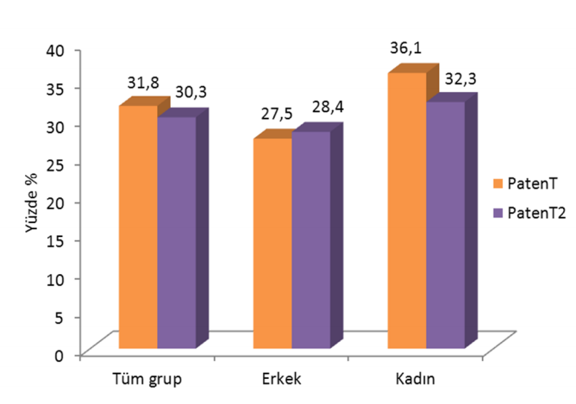
PatenT-PatenT2 Sonuçları(2005-2012)

Slide 8
Tanım
Erişkinlerde (>18 yaş) hekim tarafından yapılan standart ölçüm ile
  Sistolik KB ≥140 mmHg ve/ veya diyastolik KB ≥90 mmHg
Sistolik KB özellikle önemlidir ve çoğu hastada tanıda esastır.
Yaşı ≥80 olanlarda sistolik KB’nin 150 mmHg’ye kadar kabul edilebilir olduğu bildirilmektedir.

Slide 9
Hipertansiyon
  Koroner kalp hastalığı
  İnme(SVO)
  Konjestif kalp yetmezliği
  Son dönem böbrek hastalığı
  Periferik damar hastalığı
için değiştirilebilir en önemli risk faktörüdür.

Slide 10
Etiyolojik Sınıflandırma
Primer (Esansiyel) Hipertansiyon (%95)
  Nedenleri;
    Genetik yatkınlık
    Aşırı tuz tüketimi
    Obezite
    Sempatik sinir sistemi fazla çalışması
    Renin-anjiotensin sisteminin rolü
    Tuz atılımındaki renal bozukluk
    İntraselüler sodyum ve kalsiyum artışı
    Düşük doğum ağırlığı
    Aceleci, sabırsız, stresli kişilik yapısı

Slide 11
B. Endokrin nedenler
Oral kontraseptifler
Adrenokortikal Hiperfonksiyon
Cushing sendromu
Primer hiperaldosteronizm
Konjenital adrenal hiperplazi (17 α-hidroksilaz ve 11 β-hidroksilaz eksikliği)
Feokromositoma
Miksodem
Akromegali
Hipotiroidi, hipertiroidi
Hiperparatiroidi
Etiyolojik Sınıflandırma
Sekonder Hipertansiyon
A. Renal nedenler
  Kronik piyelonefrit
  Akut ve kronik glomerülonefrit
  Polikistik böbrek hastalığı
  Renal arter darlığı
  Arteriolar nefroskleroz
  Diyabetik nefropati
  Renin salgılayan tümörler
C. Uyku- apne sendromu
D. Nörolojik nedenler
E. Aorta koarktasyonu

Slide 12
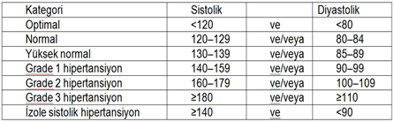
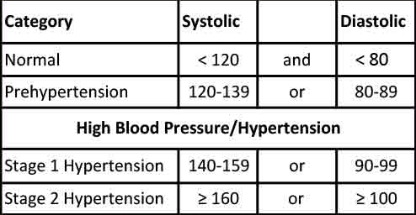
Kan Basıncı Düzeylerine Göre Tanımlama ve Sınıflandırma
2013 ESC/ESH
JNC 7

Slide 13
Tanı
Erişkinlerde her klinik muayenede KB mutlaka ölçülmeli ve 30 saniyeden daha kısa olmamak koşulu ile nabız sayılmalıdır.
Hastanın risk faktörlerini belirlemek ve sekonder hipertansiyon nedenlerini sorgulamak amacıyla;
  mutlaka ayrıntılı tıbbi öyküsü alınmalı,
  sistemik fiziksel muayene ve
  gerekli laboratuvar incelemeleri yapılmalıdır .

Slide 14
Tıbbi Öykü
Hipertansiyonu olan hastalarda
  Daha önceki KB ölçümleri
  Geçirilmiş ve/veya eşlik eden hastalıklar
  Ailede kalp-damar hastalığı öyküsü
  Hipertansiyon tedavisi için kullanılmış/kullanılmakta olan ilaçlar
  Sekonder hipertansiyon nedenlerine ve organ hasarına yönelik belirtiler

Slide 15
Standart Kan Basıncı Ölçümü
İki koldan yapılan KB ölçümleri arasında fark varsa ölçümler tekrarlanmalı, fark devam ediyorsa sonraki ölçümler yüksek değer alınan koldan yapılmalıdır.
Ölçüm öncesi hasta oturur durumda en az 5 dakika dinlenmeli avuç açık, kol kalp seviyesinde ve bir seferde en az iki ölçüm yapılarak (en az 2 dakika ara ile) ortalaması kaydedilmelidir.
Hastada aritmi varsa otomatik cihazlarla KB ölçümü hatalı sonuç verebilir. Bu nedenle mutlaka palpasyonla nabız değerlendirilmeli ve düzensizlik varsa stetoskop kullanılarak KB ölçümü yapılmalıdır.
İlk değerlendirmede KB 140/90 mmHg ve üzerinde saptanan hastalar tanının doğrulanması için mutlaka ikinci kez muayeneye çağrılmalıdır.

Slide 16
Standart Kan Basıncı Ölçümü
Hastaya sözlü, hatta gerekirse yazılı bilgiler verilmelidir ve böylece hastalığın önemini fark etmesi sağlanmalıdır.
İkinci muayeneye kadar geçen sürede, eğer imkan varsa hastaların ev veya ambulatuvar KB ölçümleri yaparak daha doğru bir tanıya ulaşmaya çalışılmalıdır.

Slide 17
Standart Kan Basıncı Ölçümü
KB Evre 1 düzeyinde olan hastalar 2–4 hafta içerisinde, Evre 2 düzeyinde olan hastalar ise en geç 1–2 hafta sonra ikinci muayeneye çağrılmalıdır.
Hastanın ev/ambulatuvar KB ölçümleri sonrası gelmesi mümkün görünmüyorsa (hasta uyum göstermiyor, evde ölçüm olanağı yok, ulaşım zorluğu var vb.) istenecek rutin laboratuvar tetkiklerinin sonuçlarını göstermeye geldiğinde (genellikle 1–2 gün sonra olur) ikinci KB ölçümleri yapılabilir.

Slide 18
Standart Kan Basıncı Ölçümü
Klinikte birkaç kez yapılan ölçümlerin ortalaması Evre 3 hipertansiyon düzeyinde olan hastalarda,
  Ev veya ambulatuvar KB ölçümü önermeden, o klinik muayene sonrasında hemen antihipertansif ilaç tedavisine başlanmalıdır.
  Hastalarda hedef organ hasarı açısından klinik ipuçları mevcutsa yine vakit geçirmeden tedaviye başlanmalıdır.

Slide 19
Evde Kan Basıncı Ölçümü
Evde KB ölçümünde kol için uygun manşonlu mekanik veya elektronik tansiyon ölçüm aleti kullanılabilir.
Ev ölçümleri en az 5 gün, tercihen 7 gün yapılmalıdır.
  Ölçümler sabah ve akşam saatlerinde,
  En az 5 dakika oturur vaziyette istirahat sonrası ve ölçüm için önerilen standart önlemlere dikkat edilerek yapılmalıdır.
Beyaz önlük etkisi veya maskeli hipertansiyon şüphesi varsa ev ölçümleri özellikle istenmelidir.
  Evde KB ölçüm değerleri ortalaması ≥135/85 mmHg ise hipertansiyon tanısı düşünülmelidir.

Slide 20
Ambulatuvar KB Ölçümü
Özel bir cihazın hasta üzerinde 24 saat süreyle taşınarak günlük aktivite ve uyku sırasında KB kayıtlarının alınması ile yapılan ambulatuvar KB ölçümü, hipertansiyonun tanısında ve takibinde ideal bir yöntemdir ve imkan olan her durumda kullanılmalıdır.
Ancak imkanlar kısıtlı ise şu durumlar için ambulatuvar ölçüm endikedir:
  Muayene sırasında ve evde ölçülen KB arasında belirgin uyumsuzluk olması,
  Dipping (normalde uykuda KB’nin düşmesi) varlığının araştırılması,
  Nokturnal hipertansiyon şüphesi,
  KB değişkenliklerinin saptanması.
Bireyin uyanık olduğu saatlerde yapılan ambulatuvar KB ölçüm değerleri ortalaması ≥135/85 mmHg ise hipertansiyon tanısı düşünülmelidir.

Slide 21
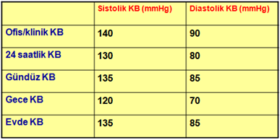
Hipertansiyon Tanımlaması İçin Kan Basıncı (mmHg) Eşik Değeri ESC-ESH 2013

Slide 22
Laboratuvar Tetkikleri
Sekonder hipertansiyon ve hedef organ hasarını araştırmak ve kardiyovasküler riski değerlendirmek amacıyla her hastada temel bazı laboratuvar tetkiklerinin yapılması gereklidir.
Diyabeti olan hipertansiflerde idrar albümin atılım oranı mutlaka istenmeli ve yıllık olarak takip edilmelidir.
Hipertansif hastalarda klinik duruma göre idrar albümin atılım oranı, şeker yükleme testi ve ekokardiyografi istenmesi önerilir.

Slide 23
Laboratuvar Tetkikleri
Tam kan sayımı
Tam idrar tetkiki
Açlık kan glukozu
ALT, AST
Kanda sodyum
Potasyum
Kreatinin ve
Ürik asit değerleri
Lipit profili
Tahmini glomerüler filtrasyon hızı (estimated GFR=eGFR),
12 derivasyonlu elektrokardiyografi (EKG).

Slide 24
Tedavi
Yaşam tarzı değişiklikleri
  İdeal vücut ağırlığı
  Tuz kısıtlaması (SALTURK, 15g-16g→5-6g)
  Sağlıklı beslenme
  Sigara bırakılması
  Alkol kısıtlanması
  Hareketli yaşam - Egzersiz
  Stres yönetimi

Slide 25
Tedavi
Antihipertansif ilaç tedavisine başlamak için KB değeri ile birlikte risk faktörleri ve eşlik eden hastalıklar dikkate alınmalıdır.
Genel popülasyonda tedaviye başlama için eşik değeri sistolik KB ≥140 mmHg veya diyastolik KB ≥90 mmHg iken yaşı ≥80 olanlarda eşik sistolik KB ≥160 mmHg’dir.
Hipertansiyon tanısı konulduğunda, Evre 3 ve Evre 2 hipertansiyonu olanlarda ilaç tedavisine hemen başlanmalıdır.

Slide 26
Tedavi
Evre 1 hipertansiyonda ise ilaç tedavisine diyabetes mellitus, kronik böbrek hastalığı ve koroner arter hastalığı varlığında hemen başlanır.
Bu hastalıkların ve risklerin olmadığı durumda yaşam tarzı değişiklikleri önerilir.
  Bir-üç ay sonra KB hâlâ Evre 1’de ise ilaç tedavisine başlanır.
  Ancak hastanın günlük yaşam kalitesini etkileyen hipertansiyonla ilişkili semptomları varsa antihipertansif ilaç tedavisine daha erken başlanabilir.

Slide 27
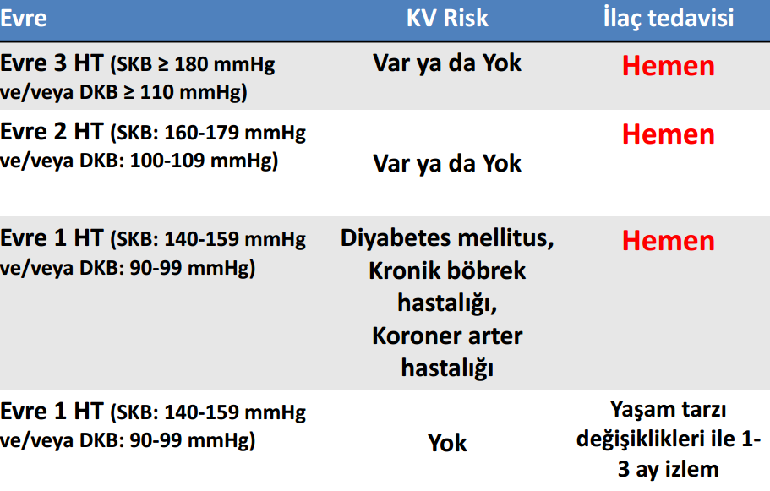
Tedavi

Slide 28
Tedavi
Antihipertansif ilaç tedavisinde beş grup ilaçtan [tarihsel gelişim sırasıyla
  Diüretikler,
  Beta Blokerler,
  Kalsiyum Kanal Blokerleri,
  Anjiyotensin Dönüştürücü Enzim (ACE) İnhibitörleri
  Anjiyotensin Reseptör Blokerleri (ARB)
herhangi biri seçilebilir.

Slide 29
Tedavi
Tedaviye tek ilaçla başlandığında, KB hedef düzeye gelmezse tedaviye ikinci bir ilaç eklenir.
Başlangıçta sistolik KB hedeften 20 mmHg ve diyastolik KB hedeften 10 mmHg yüksek ise (ör. Evre 2 ve üzeri hipertansiyon varlığı) doğrudan kombinasyon tedavisi başlanabilir.
Birden fazla ilaç kullanılıyorsa, en az birinin akşam saatlerinden sonra verilmesi önerilir.
İlaç seçiminde ilaç kontrendikasyonları, hasta cevabı ve tolere edilebilirlik dikkate alınmalıdır.

Slide 30
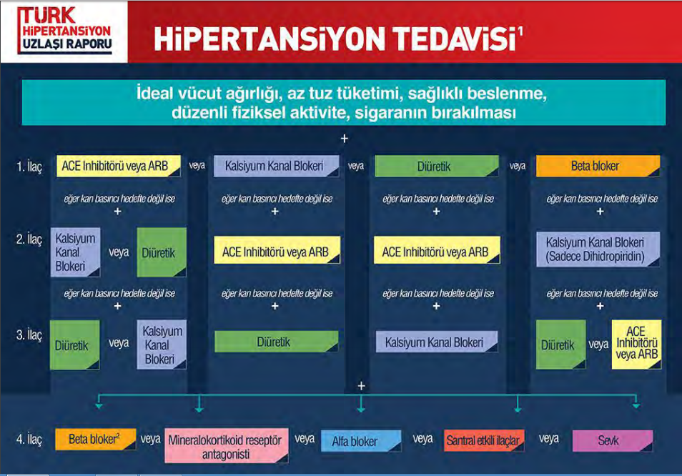

Slide 31
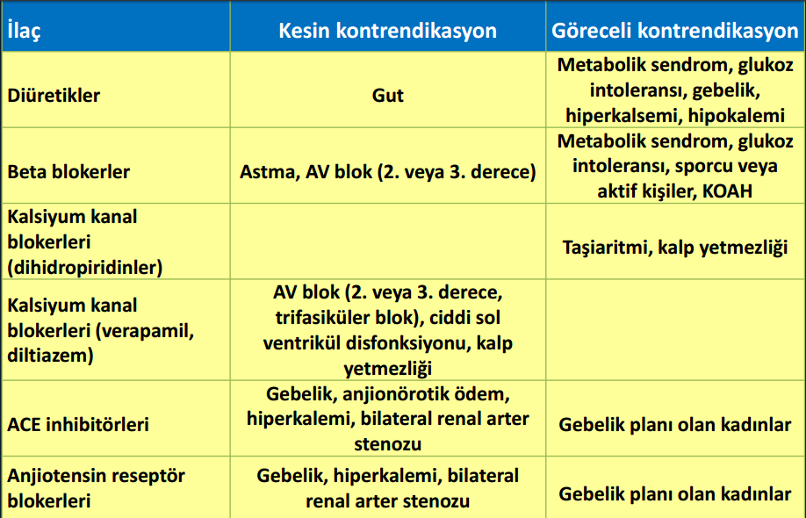

Slide 32
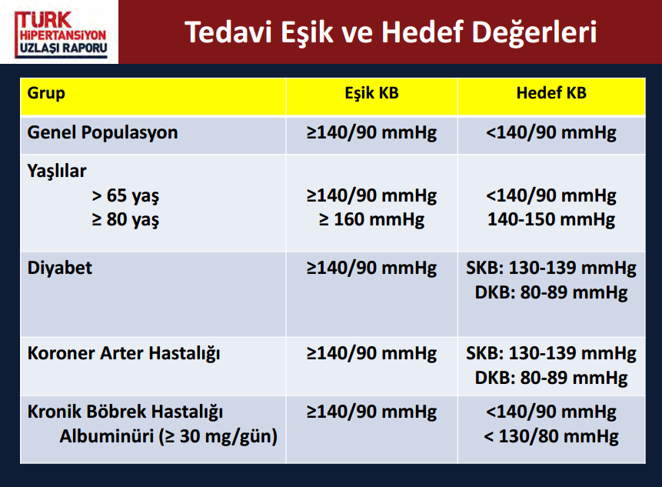

Slide 33
Özel Hasta Gruplarında Hipertansiyon Tedavisi-Yaşlılar
Yaşlılarda (≥65 yaş) öncelikli olarak kalsiyum kanal blokerleri veya diüretikler, daha sonra ACE inhibitörü veya ARB grubu ilaçlar önerilebilir.
Hipertansiyonu olan ≥65 yaş bireylerde özel bir endikasyon olmadığı sürece beta-blokerlerin ilk seçenek kullanımından kaçınılmalıdır.
Hipertansiyonu olan ve yaşı ≥80 olan hastalarda tedavi başlama eşiği sistolik KB ≥160 mmHg, tedavi hedefi 140-150 mmHg’dir.

Slide 34
Diyabetikler
KB >120/80 mmHg olanlarda yaşam tarzı değişiklikleri kuvvetle önerilmelidir.
KB >140/90 mmHg ise ilaç tedavisine başlanmalı, tedavi hedefi sistolik KB 130–139 mmHg ve diyastolik KB 80-89 mmHg olmalıdır.
Koroner arter hastalığı olan diyabetiklerde 130/80 mmHg altına inmek risklidir.
Genç diyabetiklerde tedavi yükünü artırmaksızın KB’yi 130/80 mmHg’nın altına indirmek hedeflenebilir.
Diyabetiklerde tedaviye ACE inhibitörü veya ARB grubu ilaçlar ile başlanması önerilir.

Slide 35
Koroner Arter Hastaları
Koroner arter hastalığı olan bireylerde 140/90 mmHg üstü tedavi edilmeli, 140/90 mmHg altına inilmeli, ancak 130/80 mmHg’den daha aşağı düşürülmemelidir.
Miyokart iskemisi riski ortaya çıkabileceği için izole sistolik hipertansiyonu olan bireylerde diyastolik KB’nin 60 mmHg’nin altına indirilmemesi önerilir.
Koroner arter hastalığı olan bireylerde tedavide tercih edilecek ilaç grupları beta bloker, ACE inhibitörü, ARB veya kalsiyum kanal blokerleridir.

Slide 36
Kronik Böbrek Hastaları
Kronik böbrek hastalarında tedavi eşiği 140/90 mmHg’dir. Albuminürisi (>30 mg/gün) olan hastalarda KB’nin 130/80 mmHg altına düşürülmesi hedeflenmelidir.
Ancak koroner arter hastalığı olanlarda veya yaşlılarda KB’nin 130/80 mmHg altına düşürülmemesi önerilir.
Hastanın yaşı, eşlik eden diyabet ve/veya kardiyovasküler hastalık varlığı, diyaliz durumu göz önünde bulundurularak tedavinin bireselleştirilmesi gerektiği unutulmamalıdır.
Kronik böbrek hastalarında tedaviye ACE inhibitörü veya ARB ile başlanması önerilir.

Slide 37
Takip
Bir antihipertansif ilaçtan beklenen etkinin önemli miktarı 3–4 hafta içinde çıkar.
Bu nedenle antihipertansif ilaç tedavisi başlanan veya tedavi rejiminde değişiklik yapılan hastalarda KB kontrolünün sağlanıp sağlanmadığı 3–4 hafta sonraki kontrolde değerlendirilmelidir.
İlaç bu süre içerisinde hiç etki göstermezse, başka bir antihipertansif gruba veya kombinasyon tedavisine geçilmesi önerilir.
Hastalar, imkanları varsa ev KB ölçümlerini yaptırarak kontrole çağrılmalıdır. Kontrolde ilaçların yan etkileri de mutlaka değerlendirilmelidir.

Slide 38
Sevk
Sekonder hipertansiyon şüphesi
Eğer KB yeterli dozda verilen ve en az biri diüretik olan üç ilaçla kontrol edilemiyorsa, hastada dirençli hipertansiyon var olduğu düşünülmeli ve bu durumda uzmana sevk veya diğer tedaviler gündeme alınmalıdır .

Slide 39
İlaç Uyumu ve Kontrol Oranlarının İyileştirilmesi
Hastanın hastalığını anlamasına yardımcı olunmalı ve bilgilendirme için gerekirse yazılı kaynaklar temin edilmelidir.
Yaşam tarzı önerilerinin ilaç tedavisi kadar önemli olduğu anlatılmalıdır.
Hastalığın kronik olduğu, ilaçların sürekli alınması ve düzenli kontrollere gelinmesi gerektiği anlatılmalıdır.

Slide 40
İlaç Uyumu ve Kontrol Oranlarının İyileştirilmesi
KB kontrolde olan hastalarda tıbbi başka bir gerekçe olmadıkça antihipertansif ilaç değişikliği yapılmamalıdır. Gereksiz ilaç değişiklikleri tedavi uyumunu bozmaktadır.
KB kontrolde olmayan hastaların tedavisine gerektiğinde ilaç eklemekten kaçınılmamalıdır.
Hastaya yeterince zaman ayrılmalı, hastanın kendini anlatmasına izin verilmeli ve hastayla iyi bir iletişim kurulmalıdır.

Slide 41
Kaynaklar
Türk hipertansiyon uzlaşı raporu
2013 ESC-ESH Hipertansiyon Kılavuzu
Türk Kardiyoloji Derneği, Arteriyel Hipertansiyon Tedavisi 2007 Kılavuzu

Slide 42


